Slide 1

硬件电路原理图开发工具设计与实现
工业软件创新训练I
课程任务 & 原理图编辑器基础
冯月
fyue@uestc.edu.cn
电子科技大学信软学院

Slide 2

一、课程总体任务
参考EDA工具套件KiCad，设计和开发一款原理图编辑器。
主要包含四个功能模块：
1. 用户界面
2. 元件库
3. 绘制原理图
4. 原理图的导入和导出

Slide 3
二、原理图的构成
问题1: 原理图是用来做什么用的？
阅读原理图的用户：PCB设计师、嵌入式系统开发工程师、硬件测试工程师
通过原理图，了解开发板上信号的走向、元器件之间的连接关系、对外的连接等
参考原设计，进行裁剪、调整，用于PCB板设计
了解电路的基本构成和关键信号
Notes:
1. PCB设计的第一步：是画原理图。那么首先需要知道原理图是什么？应该画成什么样子？
2. 对于硬件设计师或者嵌入式开发工程师，常常要去阅读一块开发板的用户手册，查看开发板的使用方法、功能、对外怎么去连接、以及如何对其性能进行测试？
3. 通常情况下用户手册不够的，开发商还会配置开发板的原理图，通过原理图，就可以知道开发板上每个信号的走向、元器件之间的连接关系、对外的连接等。
4. 另外，通过开发板的原理图、PCB版图源文件，还可以参考这些设计的基础上去进行裁剪、调整，用于自己的PCB设计。

Slide 4
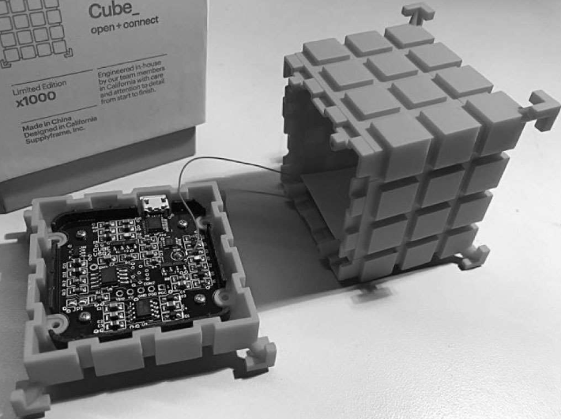
二、原理图的构成
问题2: 原理图具体怎么构成的？
应用案例：一个电子产品Cube，里面是一块PCB板
Notes:
1. PCB设计的第一步：是画原理图。那么首先需要知道原理图是什么？应该画成什么样子？
2. 对于硬件设计师或者嵌入式开发工程师，常常要去阅读一块开发板的用户手册，查看开发板的使用方法、功能、对外怎么去连接、以及如何对其性能进行测试？
3. 通常情况下用户手册不够的，开发商还会配置开发板的原理图，通过原理图，就可以知道开发板上每个信号的走向、元器件之间的连接关系、对外的连接等。
4. 另外，通过开发板的原理图、PCB版图源文件，还可以参考这些设计的基础上去进行裁剪、调整，用于自己的PCB设计。

Slide 5
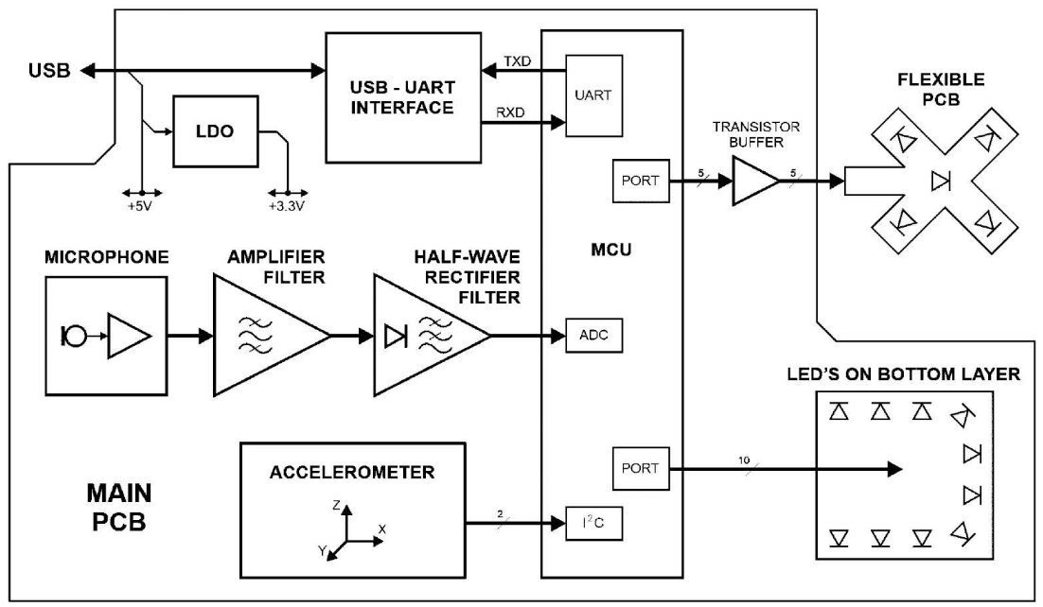
二、原理图的构成
功能框图：
Notes:
1. PCB设计的第一步：是画原理图。那么首先需要知道原理图是什么？应该画成什么样子？
2. 对于硬件设计师或者嵌入式开发工程师，常常要去阅读一块开发板的用户手册，查看开发板的使用方法、功能、对外怎么去连接、以及如何对其性能进行测试？
3. 通常情况下用户手册不够的，开发商还会配置开发板的原理图，通过原理图，就可以知道开发板上每个信号的走向、元器件之间的连接关系、对外的连接等。
4. 另外，通过开发板的原理图、PCB版图源文件，还可以参考这些设计的基础上去进行裁剪、调整，用于自己的PCB设计。

Slide 6
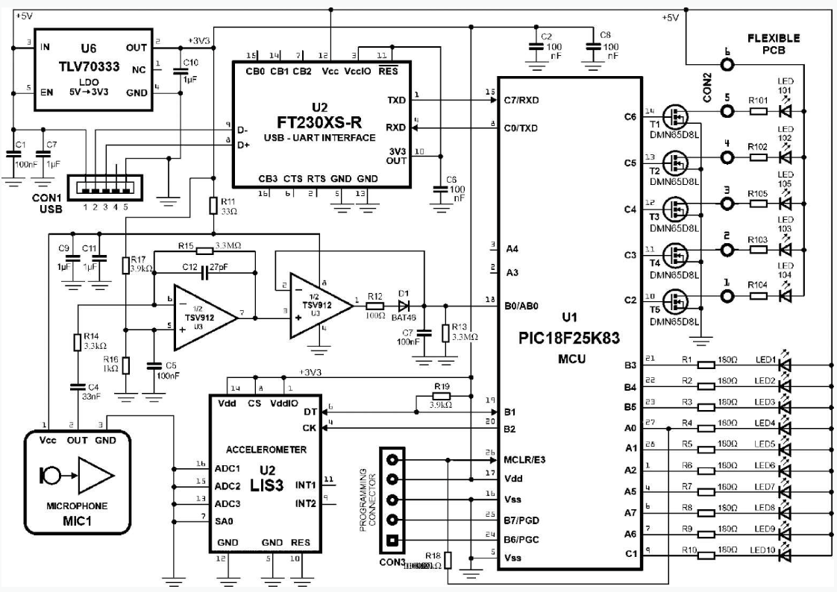
二、原理图的构成
原理图：
Notes:
1. PCB设计的第一步：是画原理图。那么首先需要知道原理图是什么？应该画成什么样子？
2. 对于硬件设计师或者嵌入式开发工程师，常常要去阅读一块开发板的用户手册，查看开发板的使用方法、功能、对外怎么去连接、以及如何对其性能进行测试？
3. 通常情况下用户手册不够的，开发商还会配置开发板的原理图，通过原理图，就可以知道开发板上每个信号的走向、元器件之间的连接关系、对外的连接等。
4. 另外，通过开发板的原理图、PCB版图源文件，还可以参考这些设计的基础上去进行裁剪、调整，用于自己的PCB设计。

Slide 7
二、原理图的构成
原理图主要构成：元器件
一、元器件符号(Symbol)
标识每个元器件
二、元器件编号
一个电路里，同一个值或同一型号的元器件可以有多个，每个都有独立 的编号，便于识别。编号方式：同一类型以共同的前缀进行编号
tips：批量”标注”(Annotata)
三、 元器件名称和“值”
每个元器件都有名字，通常用元器件的型号表示；
一般电阻、电容都没有具体的型号，则用它的“值”来表示
四、一个元器件可分为多个符号，符号编号都一致
Notes:
1. PCB设计的第一步：是画原理图。那么首先需要知道原理图是什么？应该画成什么样子？
2. 对于硬件设计师或者嵌入式开发工程师，常常要去阅读一块开发板的用户手册，查看开发板的使用方法、功能、对外怎么去连接、以及如何对其性能进行测试？
3. 通常情况下用户手册不够的，开发商还会配置开发板的原理图，通过原理图，就可以知道开发板上每个信号的走向、元器件之间的连接关系、对外的连接等。
4. 另外，通过开发板的原理图、PCB版图源文件，还可以参考这些设计的基础上去进行裁剪、调整，用于自己的PCB设计。

Slide 8
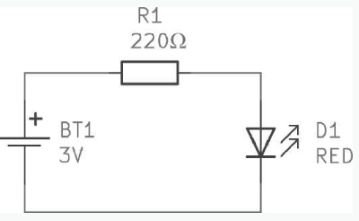
二、原理图的构成
原理图主要构成：元器件引脚之间的电气连接(net)
在原理图中，引脚之间的电气连接线无论有多少个引脚，只要连接在一起，它们都被定义为一个net。
完成引脚之间的电气连接net两种方式：
1. 用直接的连线(wire)表示
Notes:
1. PCB设计的第一步：是画原理图。那么首先需要知道原理图是什么？应该画成什么样子？
2. 对于硬件设计师或者嵌入式开发工程师，常常要去阅读一块开发板的用户手册，查看开发板的使用方法、功能、对外怎么去连接、以及如何对其性能进行测试？
3. 通常情况下用户手册不够的，开发商还会配置开发板的原理图，通过原理图，就可以知道开发板上每个信号的走向、元器件之间的连接关系、对外的连接等。
4. 另外，通过开发板的原理图、PCB版图源文件，还可以参考这些设计的基础上去进行裁剪、调整，用于自己的PCB设计。

Slide 9
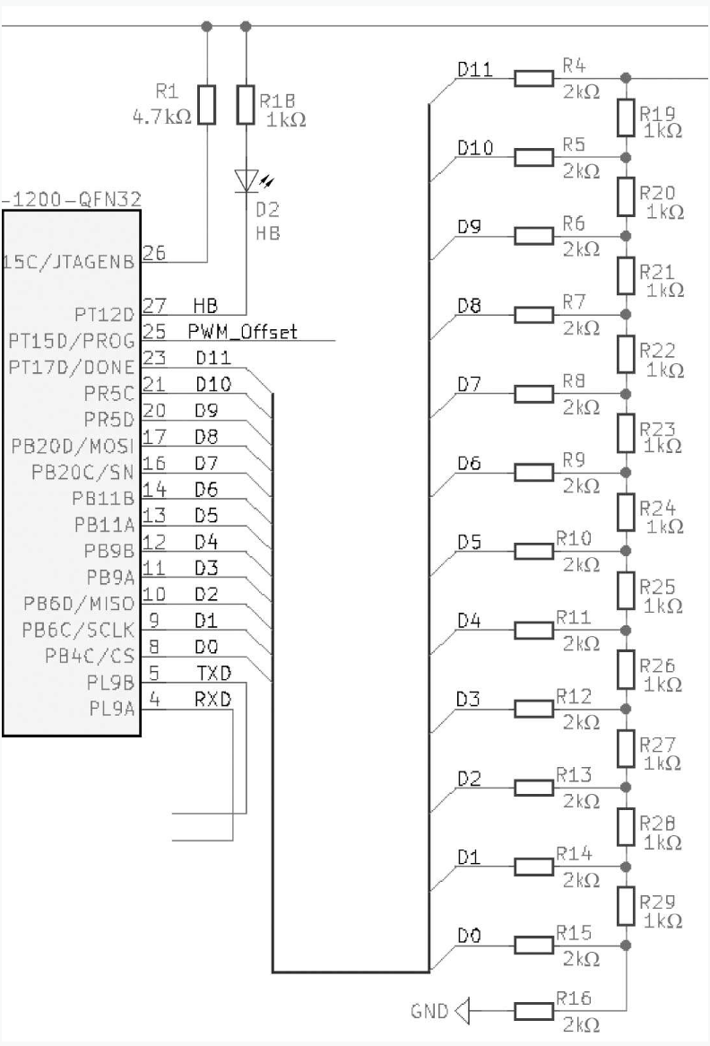
二、原理图的构成
tips：如果用户不给net命名，工具会给每个net标注一个名字(net name)
Notes:
1. PCB设计的第一步：是画原理图。那么首先需要知道原理图是什么？应该画成什么样子？
2. 对于硬件设计师或者嵌入式开发工程师，常常要去阅读一块开发板的用户手册，查看开发板的使用方法、功能、对外怎么去连接、以及如何对其性能进行测试？
3. 通常情况下用户手册不够的，开发商还会配置开发板的原理图，通过原理图，就可以知道开发板上每个信号的走向、元器件之间的连接关系、对外的连接等。
4. 另外，通过开发板的原理图、PCB版图源文件，还可以参考这些设计的基础上去进行裁剪、调整，用于自己的PCB设计。

Slide 10
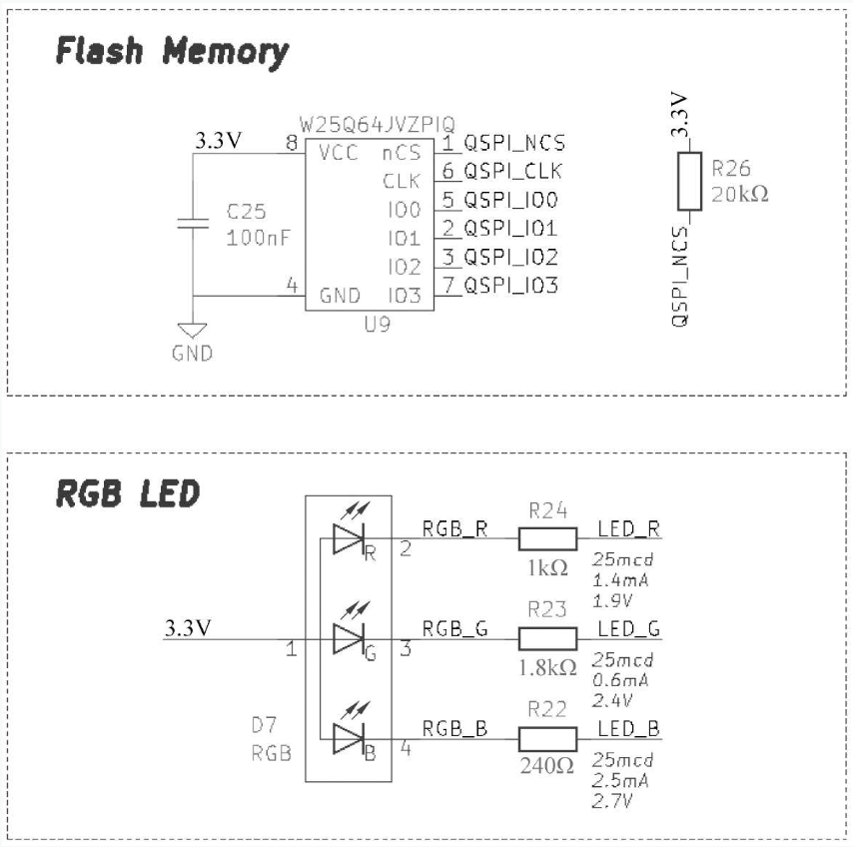
二、原理图的构成
2. 通过给每个引脚标注相同的net name，即使他们之间没有用连线进行连接，eda工具也会将它们连接到同一个net上。
Notes:
1. PCB设计的第一步：是画原理图。那么首先需要知道原理图是什么？应该画成什么样子？
2. 对于硬件设计师或者嵌入式开发工程师，常常要去阅读一块开发板的用户手册，查看开发板的使用方法、功能、对外怎么去连接、以及如何对其性能进行测试？
3. 通常情况下用户手册不够的，开发商还会配置开发板的原理图，通过原理图，就可以知道开发板上每个信号的走向、元器件之间的连接关系、对外的连接等。
4. 另外，通过开发板的原理图、PCB版图源文件，还可以参考这些设计的基础上去进行裁剪、调整，用于自己的PCB设计。

Slide 11

二、原理图的构成
原理图主要构成：十字交叉点和连接点
电线可以将两个引脚连接在一起，也可以连接多个引脚。当连接多个引脚时，导线成十字方向时，会形成一个连接点。
连接点提供了一种方式来说明“穿过这个十字交叉点的电线是连接的”。没有连接点，意味着两条单独的线路正在经过，而不是形成任何类型的连接。
Notes:
1. PCB设计的第一步：是画原理图。那么首先需要知道原理图是什么？应该画成什么样子？
2. 对于硬件设计师或者嵌入式开发工程师，常常要去阅读一块开发板的用户手册，查看开发板的使用方法、功能、对外怎么去连接、以及如何对其性能进行测试？
3. 通常情况下用户手册不够的，开发商还会配置开发板的原理图，通过原理图，就可以知道开发板上每个信号的走向、元器件之间的连接关系、对外的连接等。
4. 另外，通过开发板的原理图、PCB版图源文件，还可以参考这些设计的基础上去进行裁剪、调整，用于自己的PCB设计。

Slide 12
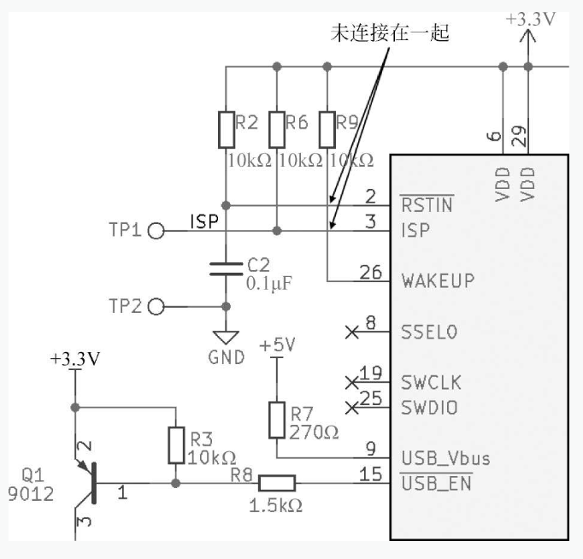
二、原理图的构成
Notes:
1. PCB设计的第一步：是画原理图。那么首先需要知道原理图是什么？应该画成什么样子？
2. 对于硬件设计师或者嵌入式开发工程师，常常要去阅读一块开发板的用户手册，查看开发板的使用方法、功能、对外怎么去连接、以及如何对其性能进行测试？
3. 通常情况下用户手册不够的，开发商还会配置开发板的原理图，通过原理图，就可以知道开发板上每个信号的走向、元器件之间的连接关系、对外的连接等。
4. 另外，通过开发板的原理图、PCB版图源文件，还可以参考这些设计的基础上去进行裁剪、调整，用于自己的PCB设计。

Slide 13
二、原理图的构成
原理图主要构成：其他信息
原理图图纸的右下方有一个信息框需要设计师填写。通常，规范化的设计要求包含这部分信息。通常包含：
1.原理图的命名/标题
2.原理图的分页：如果是多个页面构成的原理图，页号一定要标记好。
3.设计单位/设计人
4.绘制的时间：时间节点描述各种项目的完成节点。
5.版本号。多个版本的原理图和PCB版图以及最终加工的电路板要一一对应，就需要它们都有相应的版本号信息
Notes:
1. PCB设计的第一步：是画原理图。那么首先需要知道原理图是什么？应该画成什么样子？
2. 对于硬件设计师或者嵌入式开发工程师，常常要去阅读一块开发板的用户手册，查看开发板的使用方法、功能、对外怎么去连接、以及如何对其性能进行测试？
3. 通常情况下用户手册不够的，开发商还会配置开发板的原理图，通过原理图，就可以知道开发板上每个信号的走向、元器件之间的连接关系、对外的连接等。
4. 另外，通过开发板的原理图、PCB版图源文件，还可以参考这些设计的基础上去进行裁剪、调整，用于自己的PCB设计。

Slide 14
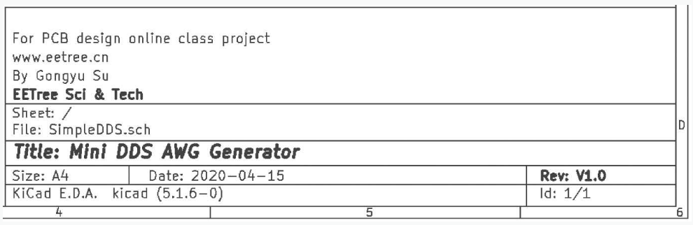
二、原理图的构成
KiCad原理图右下角信息：
Notes:
1. PCB设计的第一步：是画原理图。那么首先需要知道原理图是什么？应该画成什么样子？
2. 对于硬件设计师或者嵌入式开发工程师，常常要去阅读一块开发板的用户手册，查看开发板的使用方法、功能、对外怎么去连接、以及如何对其性能进行测试？
3. 通常情况下用户手册不够的，开发商还会配置开发板的原理图，通过原理图，就可以知道开发板上每个信号的走向、元器件之间的连接关系、对外的连接等。
4. 另外，通过开发板的原理图、PCB版图源文件，还可以参考这些设计的基础上去进行裁剪、调整，用于自己的PCB设计。

Slide 15
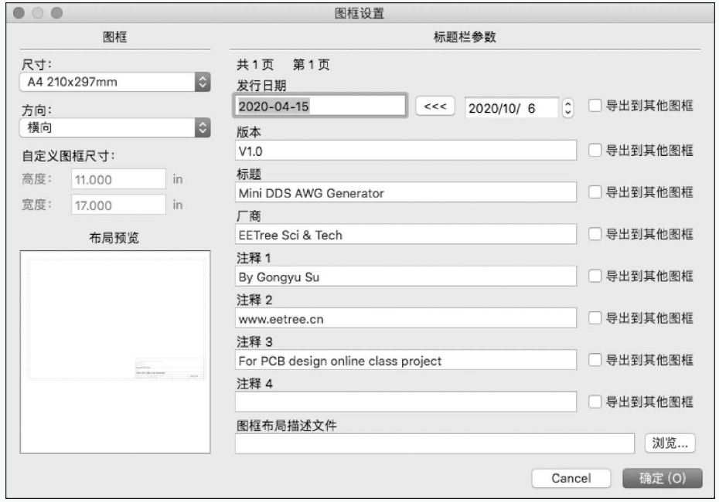
二、原理图的构成
KiCad原理图编辑器设置右下角信息的设置界面：
Notes:
1. PCB设计的第一步：是画原理图。那么首先需要知道原理图是什么？应该画成什么样子？
2. 对于硬件设计师或者嵌入式开发工程师，常常要去阅读一块开发板的用户手册，查看开发板的使用方法、功能、对外怎么去连接、以及如何对其性能进行测试？
3. 通常情况下用户手册不够的，开发商还会配置开发板的原理图，通过原理图，就可以知道开发板上每个信号的走向、元器件之间的连接关系、对外的连接等。
4. 另外，通过开发板的原理图、PCB版图源文件，还可以参考这些设计的基础上去进行裁剪、调整，用于自己的PCB设计。

Slide 16
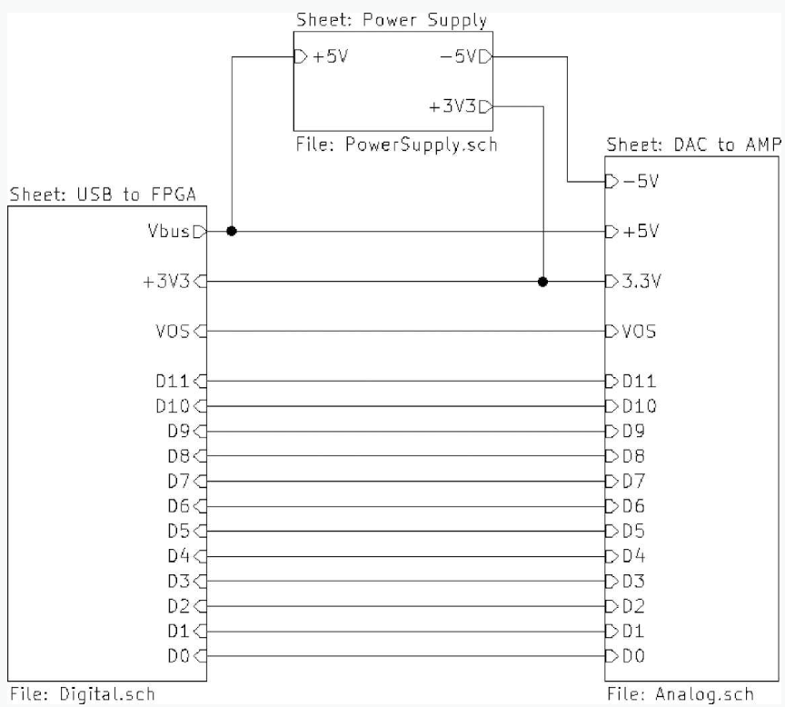
二、原理图的构成
其他功能：多页层级设计
例如：用层级方式绘制的“低成本DDS信号发生器”电路原理图的顶层页面
(图中的每个模块单击后还会
显示详细的原理图页面)，通
过三个“模块”将电路分为了
三部分。
Notes:
1. PCB设计的第一步：是画原理图。那么首先需要知道原理图是什么？应该画成什么样子？
2. 对于硬件设计师或者嵌入式开发工程师，常常要去阅读一块开发板的用户手册，查看开发板的使用方法、功能、对外怎么去连接、以及如何对其性能进行测试？
3. 通常情况下用户手册不够的，开发商还会配置开发板的原理图，通过原理图，就可以知道开发板上每个信号的走向、元器件之间的连接关系、对外的连接等。
4. 另外，通过开发板的原理图、PCB版图源文件，还可以参考这些设计的基础上去进行裁剪、调整，用于自己的PCB设计。

Slide 17
三、原理图的绘制流程及要点
通常，大部分EDA工具原理图的设计流程如下：
1. 创建工程和文件
2. 设置图纸大小
3. 设置文件环境：格点大小、格点属性、光标属性、电气格点属性、图纸颜色等。
4. 加载元器件符号库：如果有已经构建好的符号，则直接加载使用；如果没有，则依照数据手册进行构建。
5. 放置元器件：按照信号流程合理化放置，可以翻转、旋转放置，方便连线、清晰理解。
Notes:
1. PCB设计的第一步：是画原理图。那么首先需要知道原理图是什么？应该画成什么样子？
2. 对于硬件设计师或者嵌入式开发工程师，常常要去阅读一块开发板的用户手册，查看开发板的使用方法、功能、对外怎么去连接、以及如何对其性能进行测试？
3. 通常情况下用户手册不够的，开发商还会配置开发板的原理图，通过原理图，就可以知道开发板上每个信号的走向、元器件之间的连接关系、对外的连接等。
4. 另外，通过开发板的原理图、PCB版图源文件，还可以参考这些设计的基础上去进行裁剪、调整，用于自己的PCB设计。

Slide 18
三、原理图的绘制流程及要点
6. 原理图连线：减少交叉，尽量少用或不使用文字形式的net进行标记。
7. 调整修改原理图：网标有没有重复、错误的连接，如虚连接。
8. ERC检查(电气规则检查)：电气连接上的错误，产生的报告会有Warning(警告)和Error(错误)两种。
9. 报表输出：产生用于后面布局、布线的网表(Netlist)，用于采购元器件的BOM清单。
10. 文件输出：保存、备份，导出到PDF或其他格式并打印。
Notes:
1. PCB设计的第一步：是画原理图。那么首先需要知道原理图是什么？应该画成什么样子？
2. 对于硬件设计师或者嵌入式开发工程师，常常要去阅读一块开发板的用户手册，查看开发板的使用方法、功能、对外怎么去连接、以及如何对其性能进行测试？
3. 通常情况下用户手册不够的，开发商还会配置开发板的原理图，通过原理图，就可以知道开发板上每个信号的走向、元器件之间的连接关系、对外的连接等。
4. 另外，通过开发板的原理图、PCB版图源文件，还可以参考这些设计的基础上去进行裁剪、调整，用于自己的PCB设计。

